Slide 1
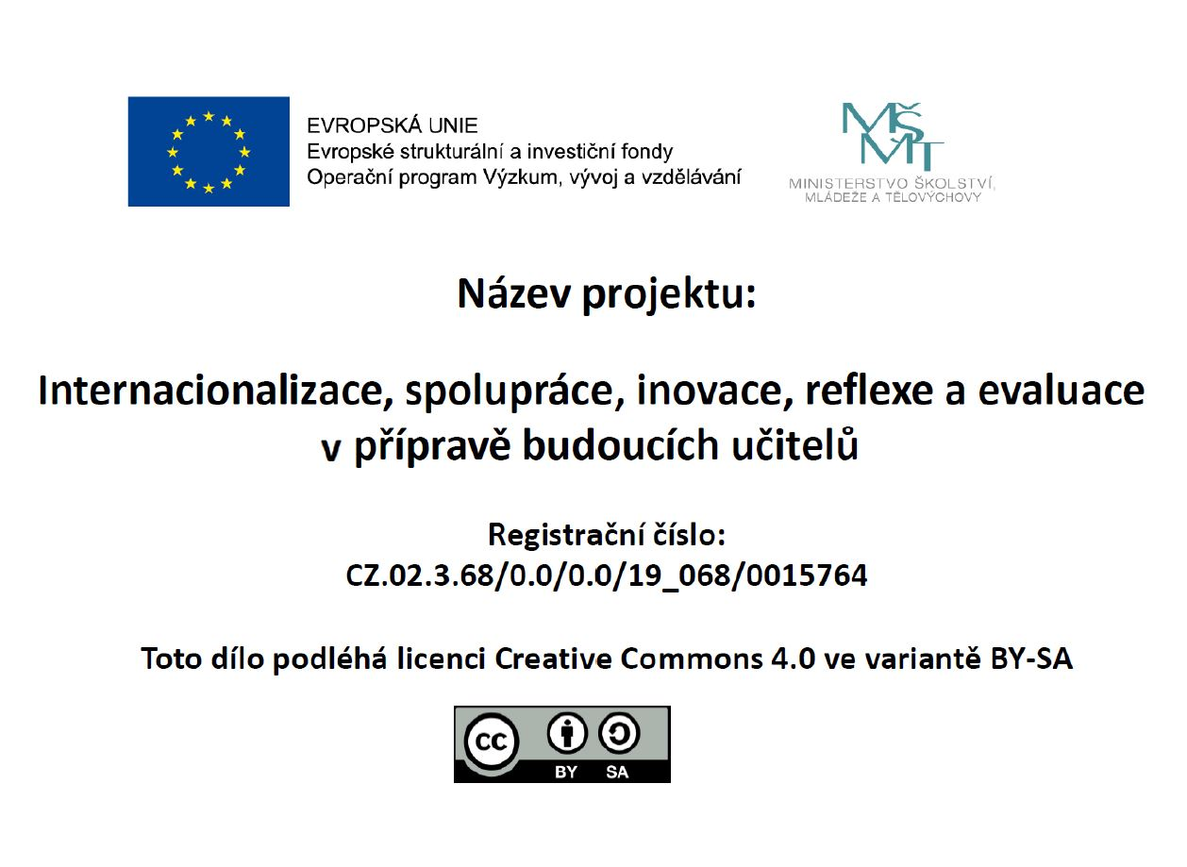

Slide 2
Učení, přemýšlení, autonomie žáka
Neurolog MUDr. Martin Jan Stránský se vyjádřil k nedostatkům vzdělávání.
Žáci by se ve škole měly hlavně učit, jak řešit problémy, a jak přemýšlet…,
musí znát nazpaměť fakta, která mohou najít za minutu na internetu anebo v knize, ale neučí se přemýšlet!!!
Žák ve škole dostane špatnou známku za to, že neví, kdy přesně se narodil a zemřel Karel IV., žádný učitel se ho však nezeptá na to, co pro něj Karel IV. znamená a nediskutuje s ním o smyslu českých dějin pro dnešní moderní dobu…
…takovéto otázky rozvíjejí myšlení, a tím i samotné funkce mozku!!

Slide 3
Přemýšlení, ale spustí celý složitý proces, při němž musí spolupracovat různé části mozku – tedy zapojení, co nejvíce kognitivních procesů!
„Čím větší část mozku je funkční, a čím je mozek více integrovaný, tím lépe se dokážeme vypořádat se stresy, máme více zájmů a jsme produktivnější.“
„S minimální nadsázkou můžeme tvrdit, že způsob výuky v českých školách přispívá k omezení základního vývoje mozku!
(Zdroj: https://www.novinky.cz/clanek/zena-deti-ceska-skola-utlacuje-detske-mozky-tvrdi-neurolog-201434)

Slide 4
Podmínky účinného učení
Integrovaná výuka v kontextu podmínek mozkově kompatibilního prostředí.
Autorka Kovaliková (1995) vychází z výzkumů o činnosti lidského mozku) a analyzuje podmínky, nutné k vytvoření optimálních podmínek k učení.
J. Nováčková (překladatelka Kovalikové): „S osmi mozkově kompatibilními složkami učebního prostředí by měl být nekompromisně poměřován jakýkoliv výukový program, ať stávající (současné osnovy…), tak budoucí.“.
„Cesty výuky mohou být různé, zásady toho, jak se učí lidský mozek, by měly však respektovat všechny.“

Slide 5
Podmínky účinného učení
1. Nepřítomnost ohrožení.
Pokud je žák v ohrožení, následuje „vyřazení z provozu“ mozkové kůry, která je sídlem akademického učení.
Je nutné zajištění bezpečného prostředí, příznivých podmínek k učení
Otázka k zamyšlení – co může zajistit učitel?
2. Smysluplný obsah je taková, který je.
Přiměřený schopnostem, navazující na dosavadní zkušenosti, tvořivý, užitečný, smysluplný pro žáka i mimo školu.

Slide 6
Podmínky účinného učení
3. Možnost výběru znamená možnost rozvíjení individuálního učebního stylu
(příklad – Gardnerova typologie inteligence – logicko-matematická, jazyková,
prostorová, tělesně-pohybová, hudební, intrapersonální a interpersonální
inteligence) a přiměřené úrovně zatížení.
4. Přiměřený čas znamená pro žáka mít čas soustředit se, osvojit si určitou
posloupnost kroků, jak dojít k cíli… nutné ze strany učitele respektovat individuální potřebu žáka.
5. Obohacené prostředí – „Méně memorování, více objevování“, tvořivý
přístup k učení, mozek potřebuje prostředí, které by ho, tak jako v reálném
světě, přímo zaplavilo podněty. Jen v takovém prostředí je schopen hledat
významy, vytvářet „vzorová schémata“ – tedy učit se učit.

Slide 7
Podmínky efektivního učení
6. Spolupráce – týmová dovednost – diskuse, zpětná vazba, akceptace názorů, argumentace, dovednost naučit „druhého“, vysvětlit.
Kromě posunu žáka v poznání znamená spolupráce i nadstavbu v osvojování sociálních dovedností.
7. Okamžitá zpětná vazba – jediným zdrojem zpětné vazby není jen učitel, ale schopnost žáka reflektovat, analyzovat svoji činnost, posuzovat, hodnotit.
Nutné osvojování mechanismů kontroly a sebekontroly, zpětné vazby.

Slide 8
Podmínky účinného učení
8. „Dokonalé“ zvládnutí – podmínkou dokonalého zvládnutí je:
Logický základ.
Smysluplnost.
Návaznost na zkušenosti, na osvojené učivo.
Každý žák má nárok na co nejvyšší možnou úroveň vzdělávání!
Podmínkou rozvíjení osvojení základního učiva (např. pravopis)
(Zdroj: Kovaliková, 1995)

Slide 9
Literatura
GARDNER, Howard. Dimenze myšlení: teorie rozmanitých inteligencí. Vydání druhé. Přeložil Eva VOTAVOVÁ. Praha: Portál, 2018. ISBN 978-80-262-1303-1.
KOVALIK, Susan a Karen D. OLSEN. Integrovaná tematická výuka: model. 2. opr. vyd. Kroměříž: Spirála, 1995. Vzdělávání pro 21. století. ISBN 80-901873-1-5.
KOPŘIVA, Pavel. Respektovat a být respektován. 3. vyd. Kroměříž: Spirála, 2008. ISBN 978-80-904030-0-0.

